Slide 1
/etc/group

Slide 2

/etc/group
/etc/group 파일은 4개의 필드로 구성(group 명, 암호, GID, Member)되어 있으며, 리눅스 시스템 사용자는 반드시 어느 한 그룹에 소속되어야 하며, 사용자의 1차 그룹은 /etc/passwd 파일에 정의되어 있는 GID에 의해 부여 된다. 또한 사용자는 추가적인 2차 그룹을 가질 수 있는데 현재 시스템에 정의되어 있는 모든 그룹에 대한 정보는 /etc/group파일에 정의 되어 있다.
group 사용 목적 : 그룹은 사용자들을 하나로 묶는 역할은 하는데 사용자가 많을 경우 각각의 사용자에 대해서 권한(퍼미션)을 부여하는 것은 매우 번거로운 작업이 될 수 있다. 이때 각 분류에 따라 그룹으로 묶어 관리하면 한꺼번에 여러 사용자에게 권한(퍼미션)을 부여할 수 있어 매우 편리하게 계정을 관리할 수 있기 때문에 사용
그룹명(ID) :PW :GID :Member
# /etc/group 파일의 각 필드의 의미
필드 명 | 의미
group 명 | 사용자가 소속된 그룹 이름
패스워드 | 실제 /etc/gshadow파일에 저장되어 있음
GID | 사용자가 속한 그룹 ID
Member | 이 그룹에 속하는 사용자들의 목록 각 사용자들은 콤마(,)로 구분하며, 한 그룹에 여러 사용자가 포함 될 수 있다.
/etc/group

Slide 3
/etc/gshadow

Slide 4
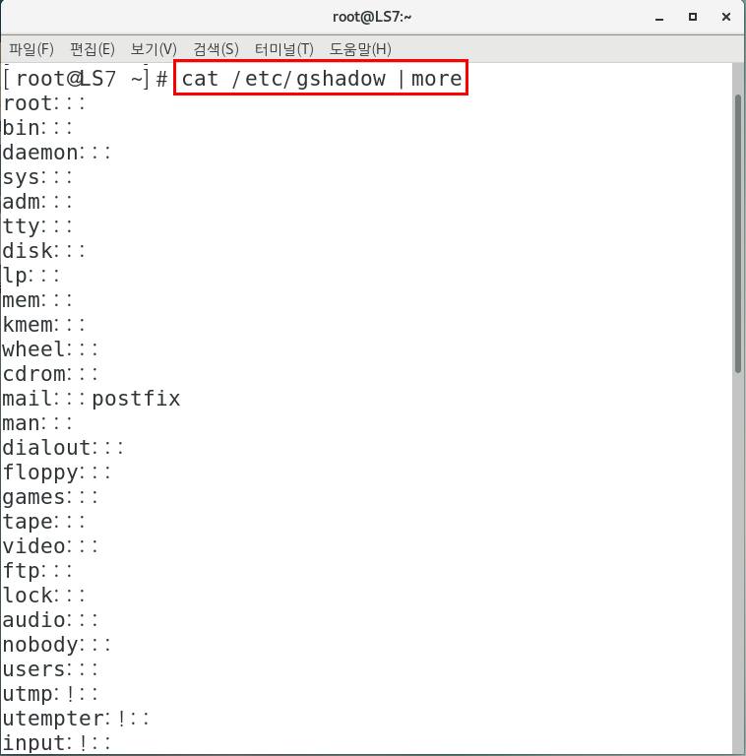
/etc/gshadow
/etc/group 파일의 암호 필드가 ‘x’로 대체되고 실질적인 암호가 암호화되어 저장되는 파일이 /etc/gshadow 파일이다.
/etc/group

